Slide 1

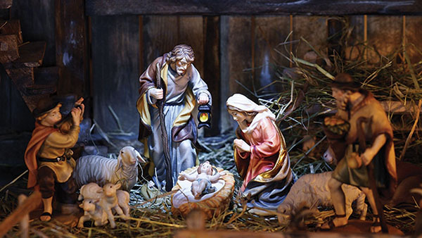
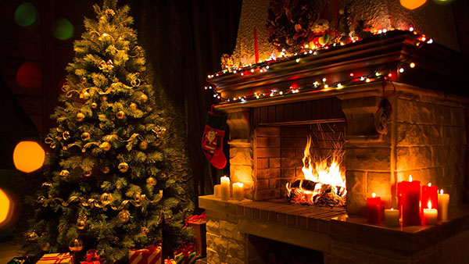

Feliz Navidad
2020 / 2021
Próspero Año Nuevo

Slide 2
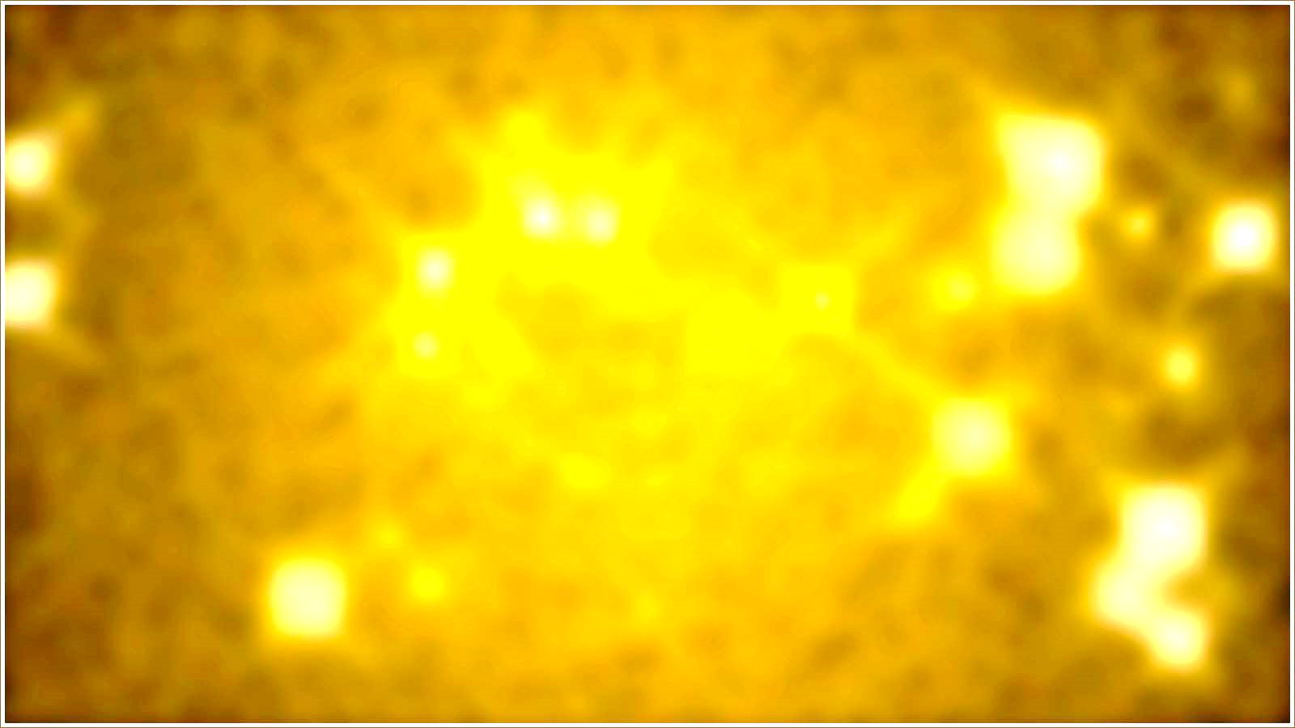
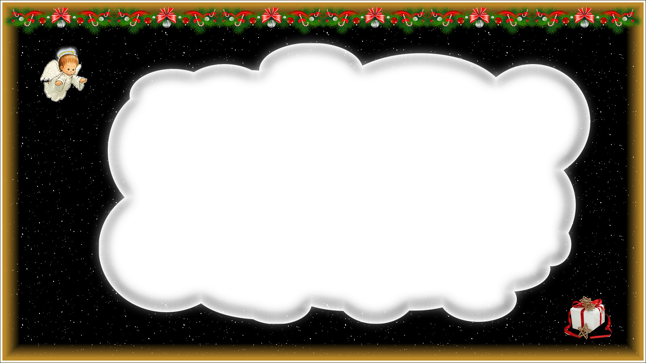

Slide 3
Deseo a todas las personas de buena voluntad una pacífica supervivencia de Navidad en el círculo de seres queridos. Por favor, denle un recuerdo silencioso a quienes nos dejaron este año, ya sea naturalmente o como resultado de la pandemia. Para 2021, deseo a todos que la pandemia ya no sea una amenaza y que volvamos a las preocupaciones y alegrías normales de la vida cotidiana lo antes posible.
Steve

Slide 5
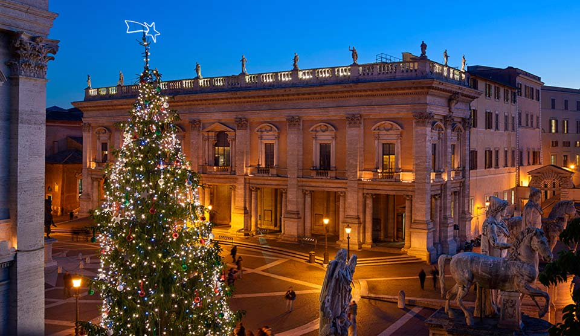

Slide 6
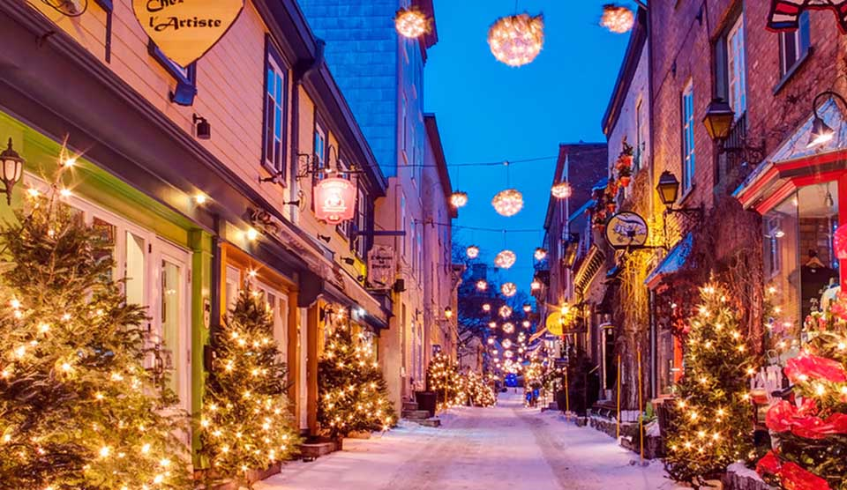

Slide 7
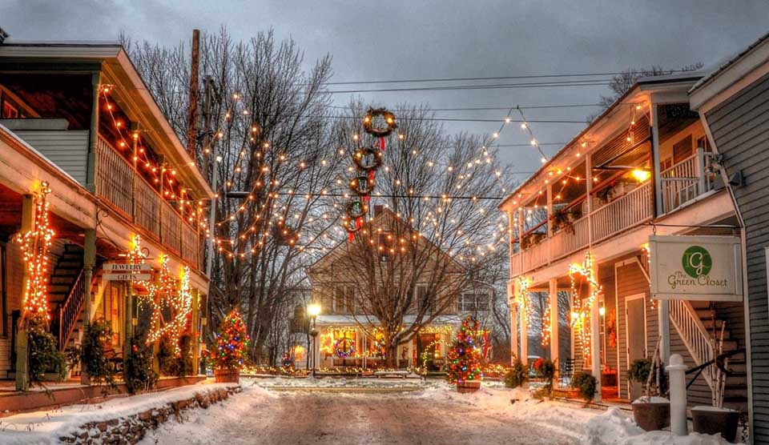

Slide 8
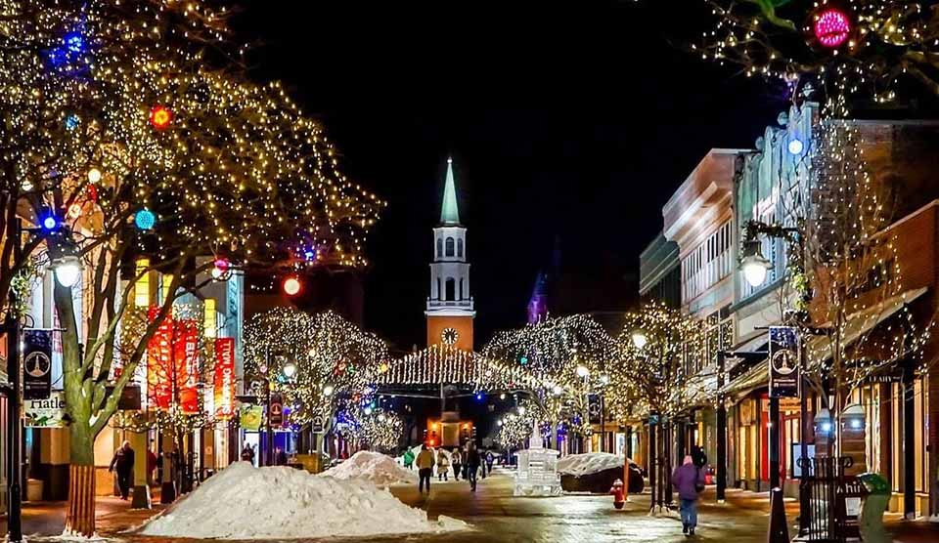

Slide 9
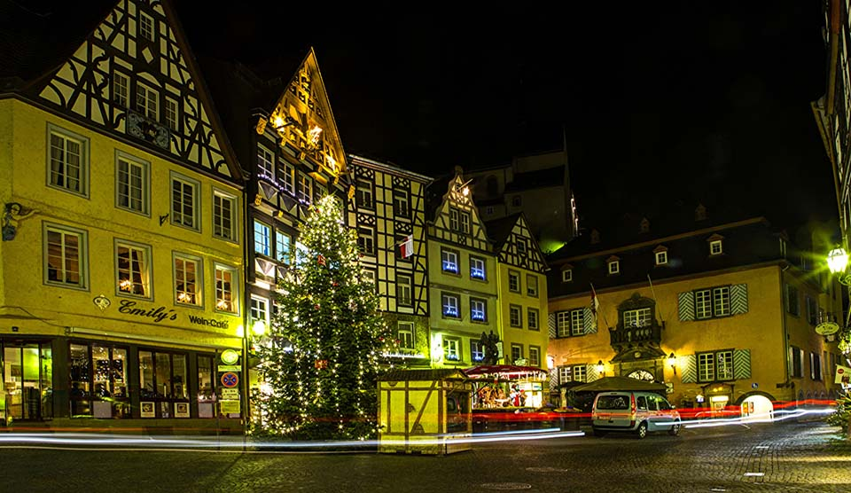

Slide 10
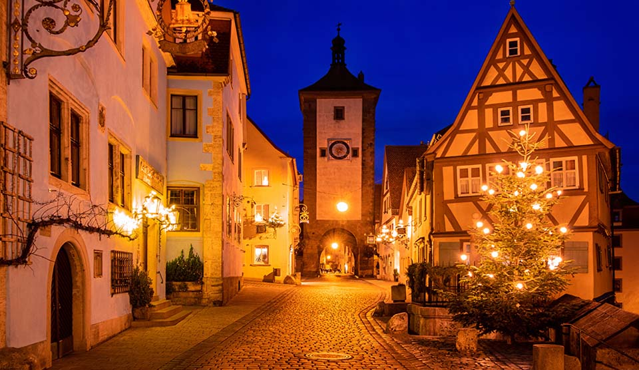

Slide 11
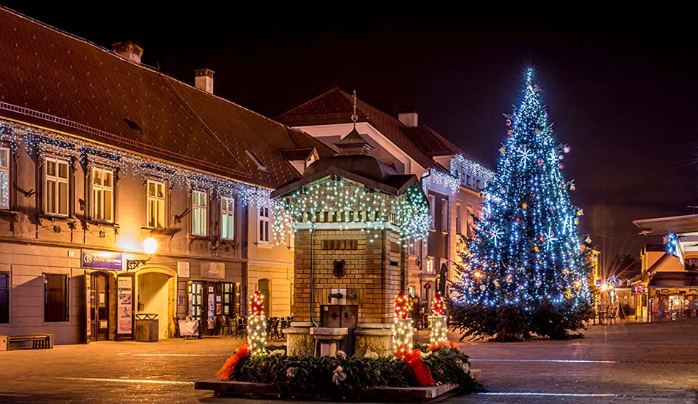

Slide 12
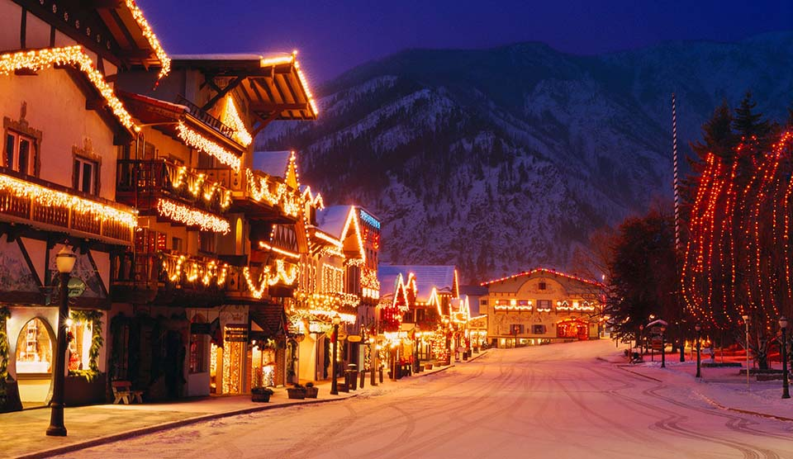

Slide 13
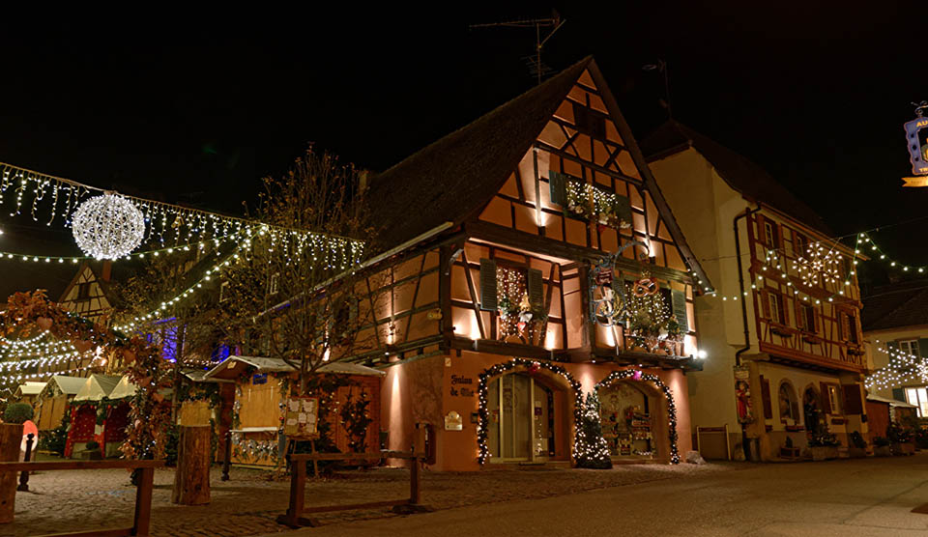

Slide 14
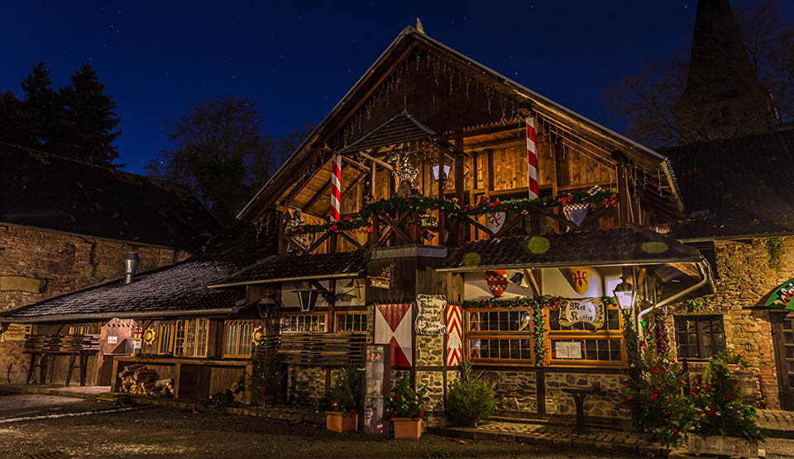

Slide 15
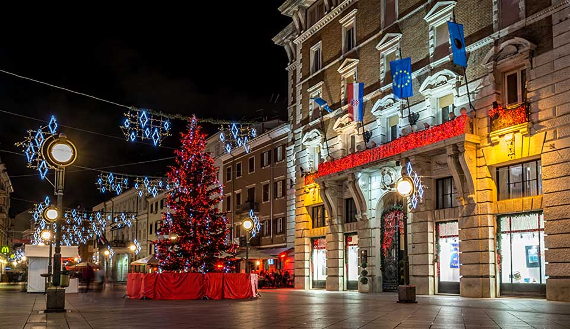

Slide 16
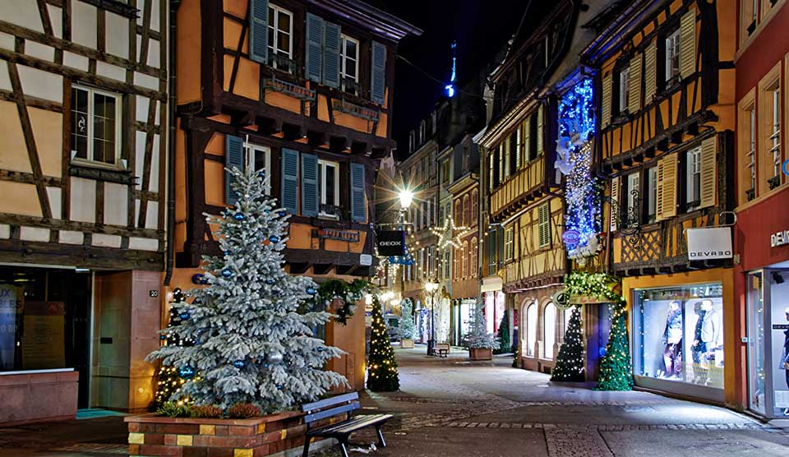

Slide 17
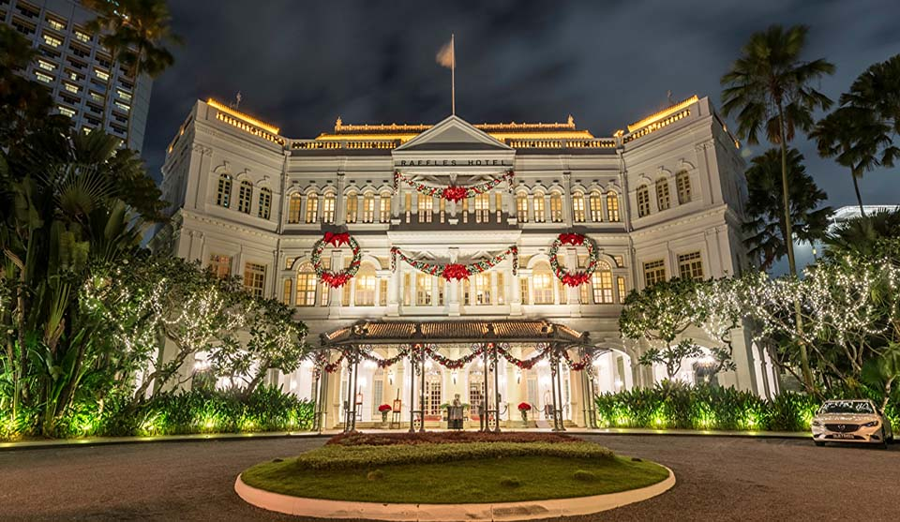

Slide 18
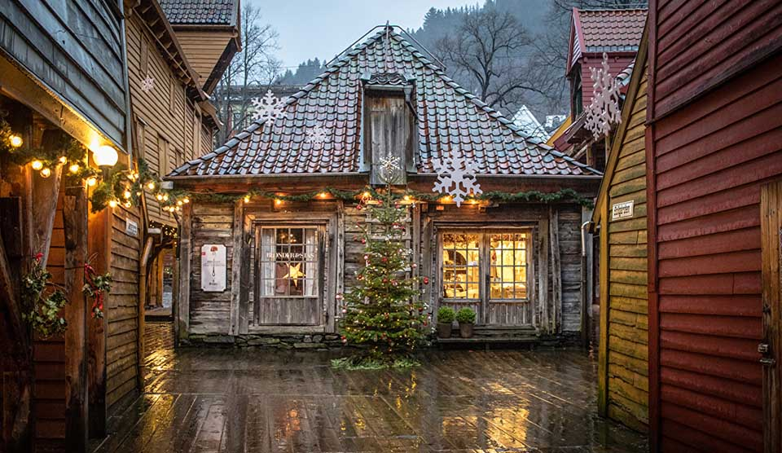

Slide 19
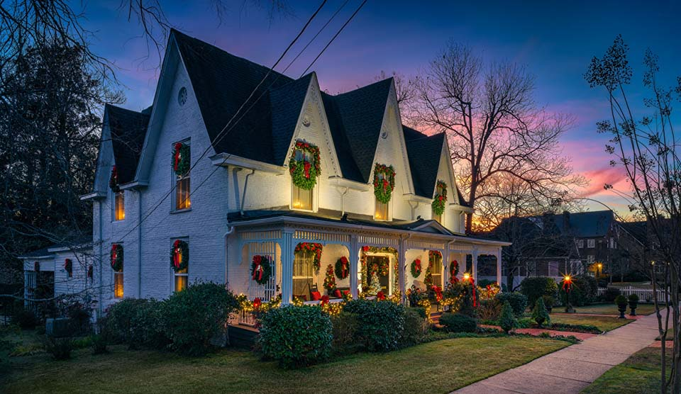

Slide 20
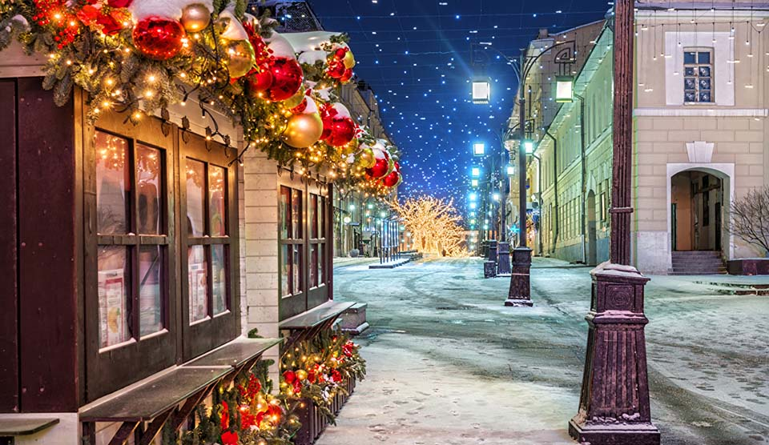

Slide 21
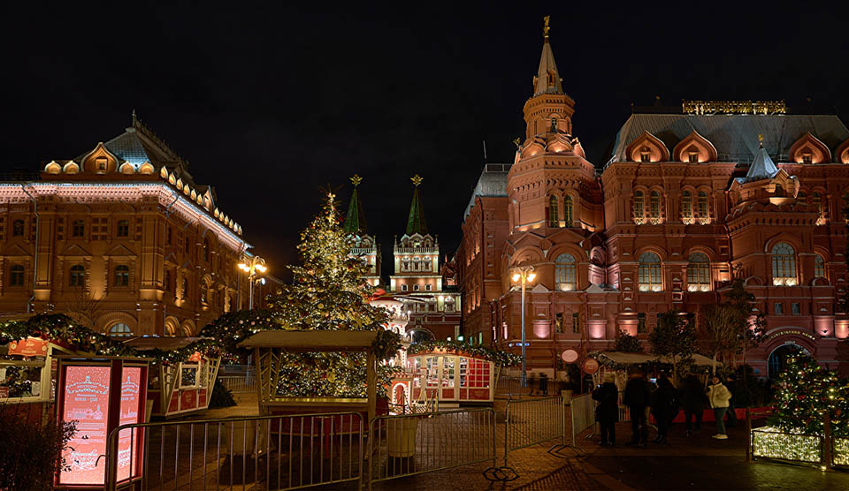

Slide 22
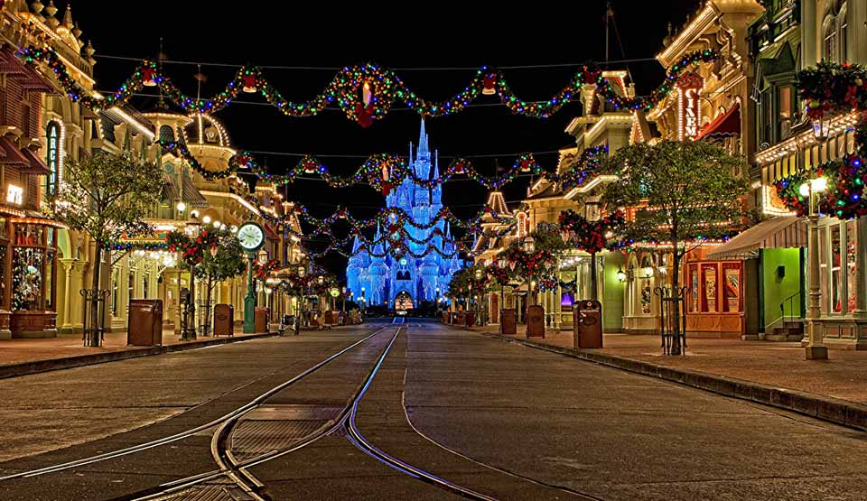

Slide 23
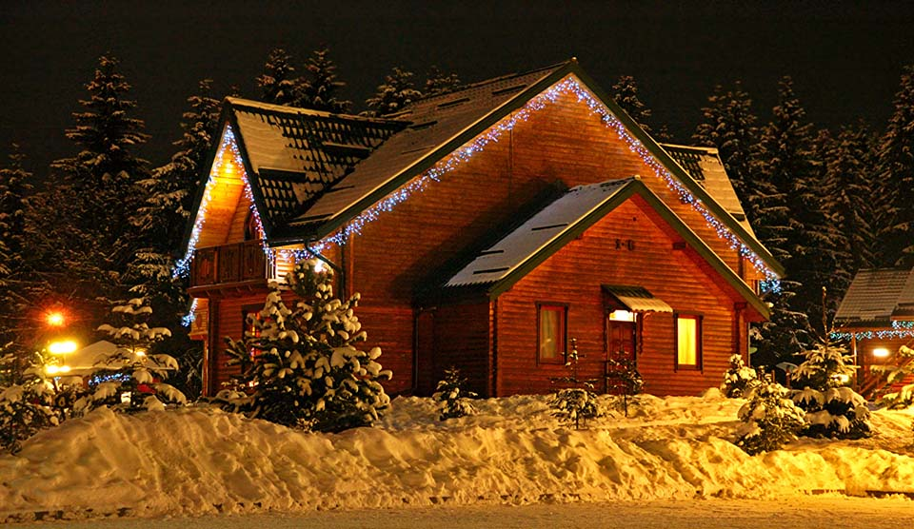

Slide 24
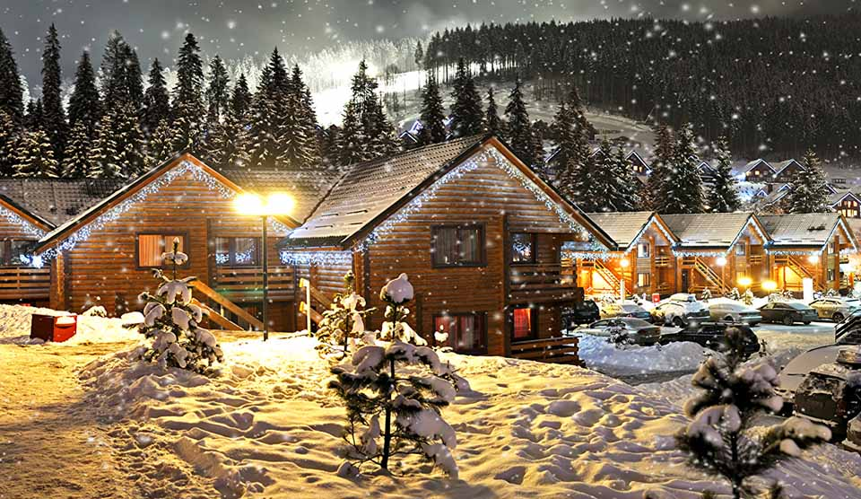

Slide 25
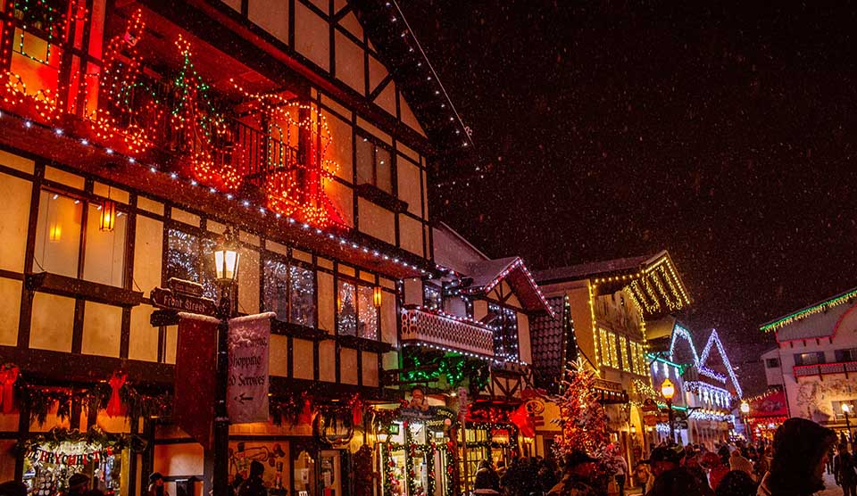

Slide 26

2020
Música : Gaither Vocal Band - Silent Night
Imagenes : Internet (1ZOOM.ME)
Creado por : Rumpler Štefan (Eslovaquia)
Contacto : pista2011@gmail.com

Slide 27



Próspero Año Nuevo
2021
CLIC PARA EL VIDEO
pista2011@gmail.com

Slide 28







¿Te ha gustado?
Puedes ver más entrando
Aquí
Además puedes recibir powerpoints en tu correo electrónico suscribiéndote aquí:

